Slide 1



De nieuwe economie
Begrippen
Deeleconomie / sharing economy
3P’s
IBS Thema
Missie en visie
De Nieuwe economie
Qredits
Business Model Canvas
Financiën
IBS Toetsing
Kennistoets
Ondernemersverslag
Reflectievideo
Week 1 | Week 2 | Week 3 | Week 4 | Week 5 | Week 6 | Vakantie | Week 7 | Week 8 | Week 9 | Week 10

Slide 2


De nieuwe economie

Slide 3


Programma
Kernbegrippen van de Nieuwe Economie
Deeleconomie / Sharing Economy
People - Planet - Profit

Slide 4
Terugblik
Wat verstaan we onder Zakendoen in de Nieuwe Economie?
Notes:
http://padlet.com/t_noordeloos/td3kebi86r6p

Slide 5

Wat is de nieuwe economie?
Notes:
https://www.youtube.com/watch?v=WaIzJKmQB-c
Filmpje Zakendoen Nextgen Hoofdstuk 0

Slide 6
Kernbegrippen
Lineaire economie naar circulaire economie

Slide 7
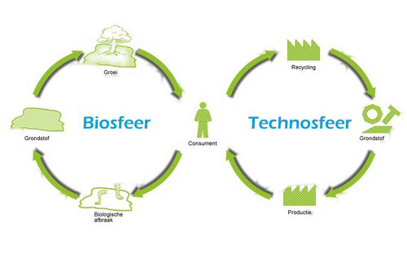
Kernbegrippen
Cradle to cradle

Slide 8
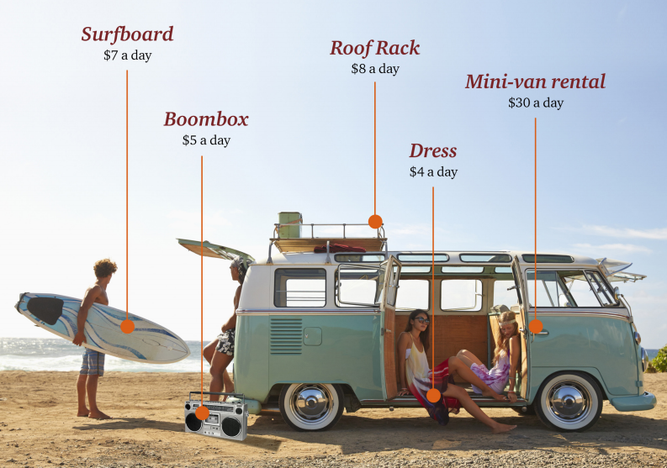
Kernbegrippen
Deeleconomie of Sharing Economie

Slide 9
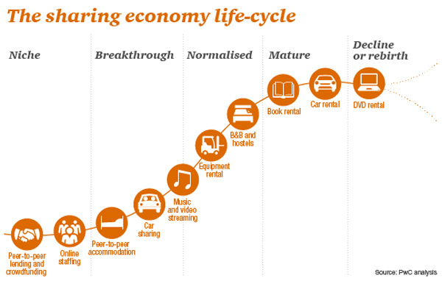
Kernbegrippen
Deeleconomie of Sharing Economie

Slide 10
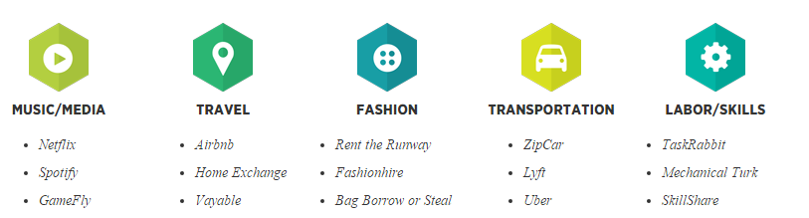
Kernbegrippen
Deeleconomie zie je in bijna iedere branch
Bedenk het maar en het is te huur

Slide 11
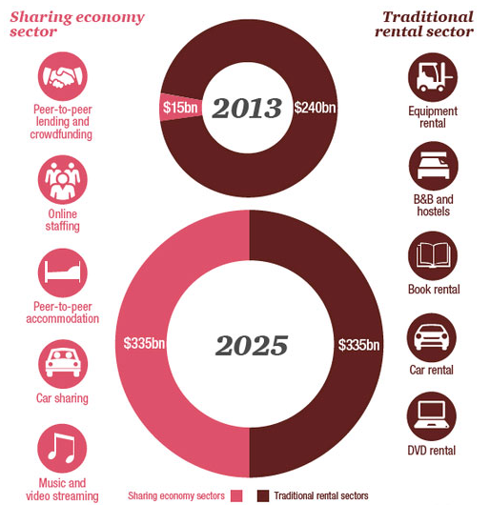
Kernbegrippen
De verwachte opbrengst van de deeleconomie

Slide 12
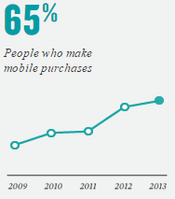
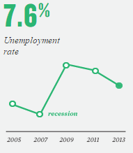
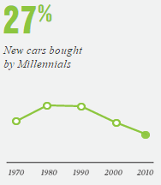
Kernbegrippen
Deeleconomie, waarom nu?

Slide 13
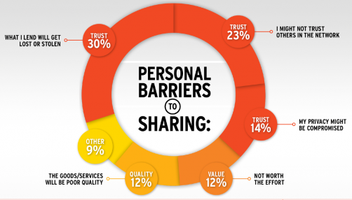
Kernbegrippen
Deeleconomie, waarom nu niet?

Slide 14
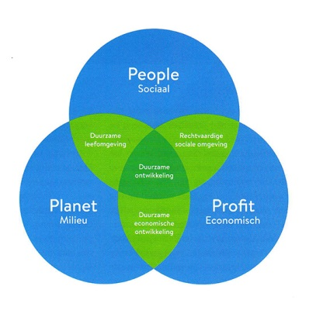
Kernbegrippen
People - Planet - Profit

Slide 15
Opdracht 01 The Ocean Cleanup
Bekijk het filmpje en noteer de antwoorden op onderstaande vragen.
Filmpje The Ocean Cleanup
Filmpje The Ocean Cleanup Interceptor
Wat doet The Ocean Cleanup?
2. Waarom is dit een mooi voorbeeld van de nieuwe economie op het gebied van:
1. People (sociale waarde)
2. Planet (ecologische waarde)
3. Profit (financiële waarde)

Slide 16
Samenvatten en Evalueren
Wat is het verschil tussen de oude en de nieuwe economie?
Wat betekent deeleconomie?
Wat betekent ecologische waarde?
Wat betekent sociale waarde?
Wat betekent financiële waarde?

